Slide 1

UỶ BAN NHÂN DÂN QUẬN LONG BIÊN
TRƯỜNG MẦM NON ĐỨC GIANG
LĨNH VỰC PHÁT TRIỂN NHẬN THỨC
ĐỀ TÀI: CHẮP GHÉP HÌNH HÌNH HỌC THÀNH CÁC HÌNH MỚI
GIÁO VIÊN: VŨ THỊ THUỶ
LỚP: MGN B2
NĂM HỌC: 2024 - 2025

Slide 2
MỤC ĐÍCH – YÊU CẦU
1. Kiến thức:
- Trẻ biết tên các hình học: Hình vuông, hình tròn, hình tam giác, hình chữ nhật.
- Trẻ biết chắp ghép các hình với nhau tạo ra hình mới theo ý thích và theo yêu cầu của cô.
2. Kỹ năng:
- Luyện kỹ năng chắp ghép các hình học với nhau tạo ra hình mới.
- Phát triển tư duy, trí tưởng tượng, khả năng sáng tạo qua các trò chơi.
3. Thái độ:
- Trẻ hứng thú tham gia vào giờ học.
- Trẻ biết giữ gìn đồ dùng đồ chơi học tập.

Slide 3
Hoạt động 1:
Ôn các hình đã học

Slide 4
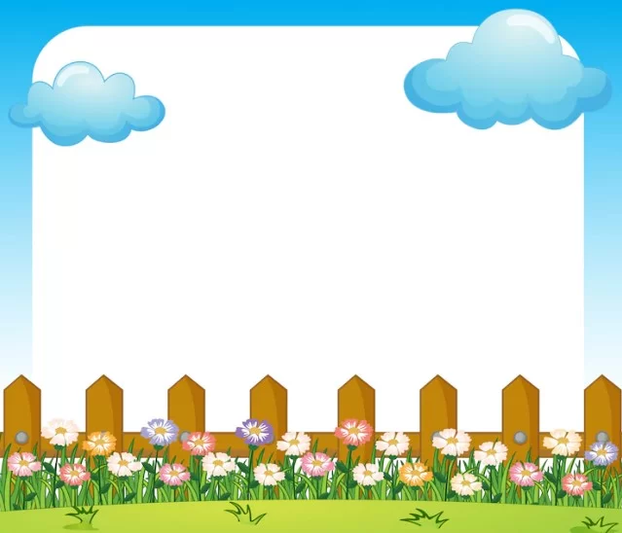
Câu hỏi 1:
Hình gì mà lại có đôi
2 dài 2 ngắn đứng ngồi bằng nhau?
Hình gì bé hãy đoán mau,
Nhanh nhanh kẻo chậm đoán sau hết quà.

Slide 5

Hình chữ nhật

Slide 6
Câu hỏi 2:
Bao quanh đường thẳng
4 cạnh bằng nhau
Bé hãy đoán mau
Hình gì thế nhỉ?

Slide 7
Hình vuông

Slide 8
Câu hỏi 3:
Hình gì lăn được
Lăn ngược lăn xuôi
Rong ruổi khắp nơi
Mà không thấy mệt?

Slide 9
Hình tròn

Slide 10
Câu hỏi 4:
Hình gì 3 cạnh
Đường thẳng bao quanh
Cũng chẳng biết lăn
Tìm nhanh đoán đúng.

Slide 11
Hình tam giác

Slide 12

Hoạt động 2:
Chắp ghép các hình học
để tạo thành hình mới theo yêu cầu
và theo ý thích

Slide 13
* Chắp ghép theo ý thích.

Slide 19
Xe ô tô tải

Slide 20
Thuyền Buồm

Slide 21
Máy bay

Slide 22
Đèn giao thông

Slide 23
* Chắp ghép theo yêu cầu

Slide 24
Trò chơi luyện tập

Slide 25
The end

